Slide 1
Метод градиентного спуска 1 порядка
Студенты: Дубовицкий Владислав
Ироносов Артемий
Группа: 5030102/10401

Slide 2
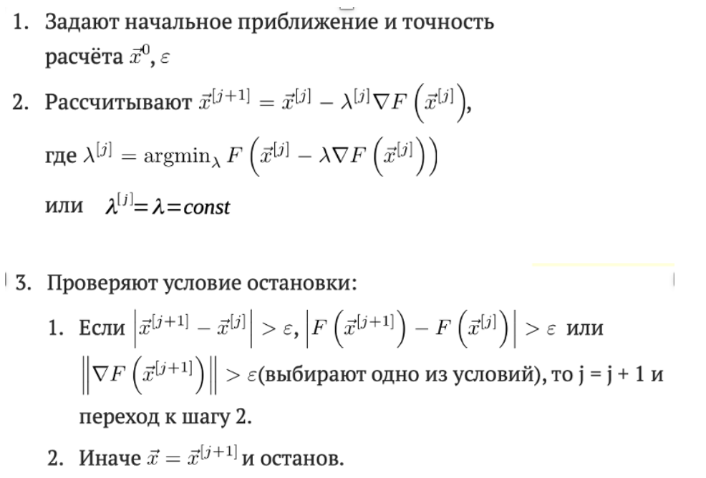
Метод градиентного спуска
Алгоритм:
Градиентный спуск — метод первого порядка для нахождения локального экстремума (минимума или максимума) функции с помощью движения вдоль градиента.

Slide 3
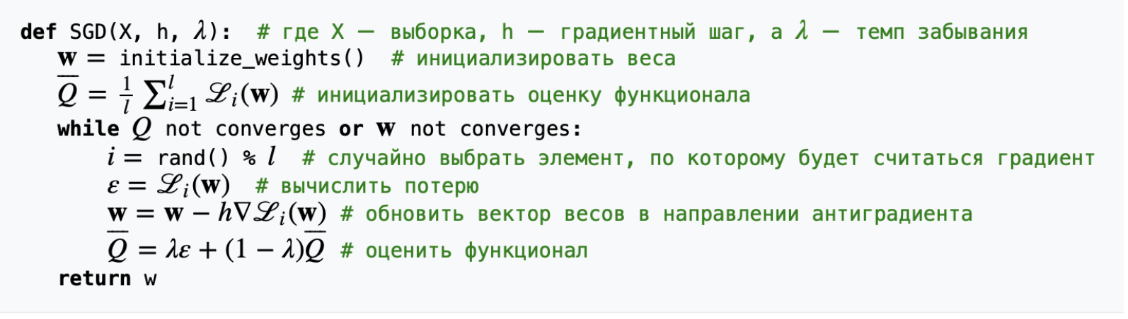
Виды градиентного спуска:
1.Стохастический градиентный спуск
Алгоритм:

Slide 4

2) Метод Поляка

Slide 5
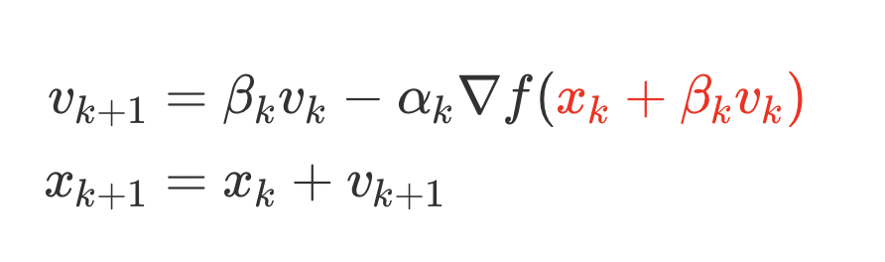
3) Метод Нестерова

Slide 6
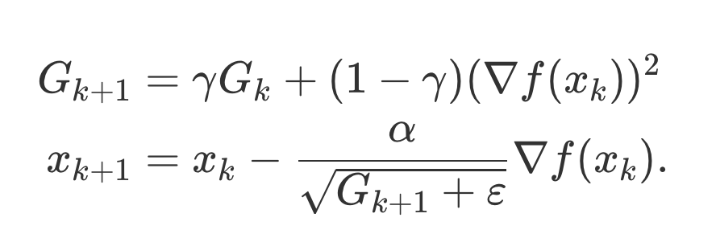
4) RMSProp

Slide 7
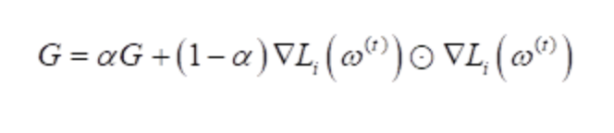
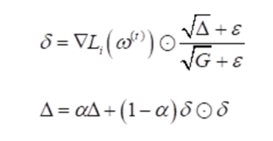
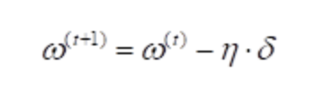
5) AdaDelta
- это экспоненциальное среднее нормированных квадратов градиентов.

Slide 8
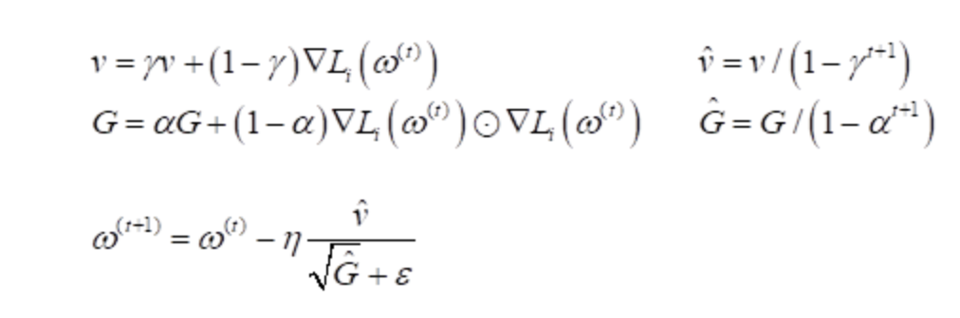

6) Adam
Здесь t+1 – номер итерации
$\hat{v }, \hat{G}$ - нормированные векторы v, G
нормировка увеличивает v, G на первых итерациях – для ускорения сходимости алгоритма

Slide 9
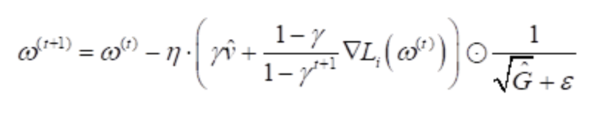
7)Nadam

Slide 10
Источники информации:
1.https://www.google.com/url?sa=t&source=web&rct=j&opi=89978449&url=https://arxiv.org/html/2312.07465v3&ved=2ahUKEwiFv6uopPWJAxUiJxAIHSjLAGYQFnoECDAQAQ&usg=AOvVaw1z1eTPm8xdHTZIBoV4YxCM.
2.https://www.google.com/url?sa=t&source=web&rct=j&opi=89978449&url=http://mech.math.msu.su/~vvb/MasterAI/GradientDescent.html&ved=2ahUKEwip59K_pPWJAxWtSFUIHUGyDU4QFnoECBkQAQ&usg=AOvVaw22iPFG_7iBJt3qAI2j292d
3.https://www.google.com/url?sa=t&source=web&rct=j&opi=89978449&url=https://education.yandex.ru/handbook/ml/article/metody-optimizacii-v-deep-learning&ved=2ahUKEwjlgP_LpPWJAxUFEBAIHQliOvEQFnoECAwQAQ&usg=AOvVaw0woTRbMyE6tn-OekCtgAaa
4. https://www.google.com/url?sa=t&source=web&rct=j&opi=89978449&url=https://proproprogs.ru/ml/ml-optimizatory-gradientnyh-algoritmov-rmsprop-adadelta-adam-nadam&ved=2ahUKEwiE1Z3bpPWJAxX-AxAIHX6RN-8QFnoECA0QAQ&usg=AOvVaw1rZxQgwcOP1SRlg1LTfuby

